Slide 1


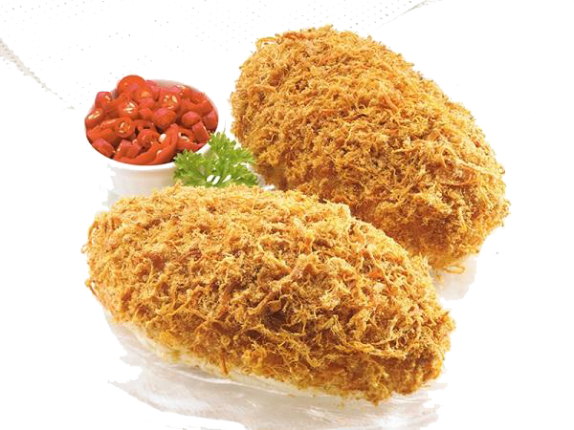
Implementasi Sistem Inventory Pada Toko Breadtalk Java Mall Semarang
SERMINAR KERJA PRAKTEK
OLEH :
Amin Abdulah Sidiq
Pembimbing:
Nurtriana Hidayati, S.Kom, M.Kom

Slide 2
Breadtalk Semarang
Sejarah
Breadtalk adalah perusahaan roti di Indonesia yang didirikan oleh Johnny Andrean Group hasil dari Francise dengan Singapura dengan konsep open kitchen bergaya modern yang memungkinkan pengunjung melihat langsung proses pembuatan roti. Usaha tersebut mulai berdiri sejak bulan maret 2003 pada outlet pertama di Mall Kelapa Gading, Jakarta, perusahaan tersebut terus berkembang hingga membuka banyak cabang dan salah satunya adalah Breadtalk Java Mall

Slide 3
Profil Breadtalk Semarang
Nama Perusahaan : Breadtalk
Alamat : Jl.MT Haryono 992-994
Kelurahan : Lamper Kidul
Kecamatan : Semarang Selatan
Kota : Semarang
Provinsi : Jawa Tengah
Pendiri Perusahaan : Robert Suteja
Nomor NPWP : 022483861512001
No SIUP :03561 – 03/ PM / 1.824.271

Slide 4
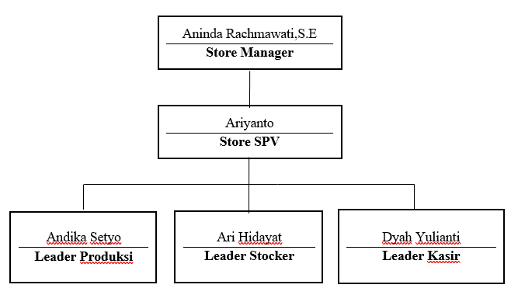
Struktur Organisasi
Struktur Organisasi Breadtalk Semarang

Slide 5
Latar belakang masalah
Dalam kegiatan setiap harinya Breadtalk selalu bergantung dengan komputer mulai dari penjualan, inventory pergudangan dan laporan harian untuk menunjang kelancaran operasional.
permasalahan pada sistem inventory gudang yang sudah berjalan masih menggunakan sistem manual dengan menggunakan MS Excel, data sering tidak terbackup sehingga apabila data terkena virus maka data akan hilang dan harus menginput data dari awal.

Slide 6
Latar belakang masalah
permasalahan yang sering timbul dalam hal inventori pergudangan yaitu kurang efektif dan efisien dalam pengolahan data pada system inventory Gudang di Breadtalk Java Mall Semarang.
Sehubungan dengan banyaknya masalah penginputan data dan pembuatan laporan tersebut maka dalam kerja praktek ini penulis membuatkan sistem inventori berbasis web

Slide 7
Tujuan Kerja Praktek
Tujuan dari kerja praktek ini adalah untuk membangun sebuah sistem inventori gudang di Toko Breadtalk Java Mall Semarang untuk meningkatkan kinerja dalam pengolahan data inventori gudang lebih efektif dan efisien.

Slide 8
Batasan Masalah
Adapun Ruang Lingkup yang akan dibahas dalam laporan kerja praktek ini adalah :
Sistem Inventory pergudangan ini berupa sistem yang menyangkut persoalan pengolahan data-data barang dan bahan baku pembuatan roti di Breadtalk.
Sistem di bangun dengan menggunakan Framework Codeigniter dan MySql sebagai databasenya.

Slide 9
Metodologi Pelaksanaan
Metode Pengumpulan Data
Wawancara
Observasi
Literatur
Jenis Data
Data Primer
Data Sekunder

Slide 10
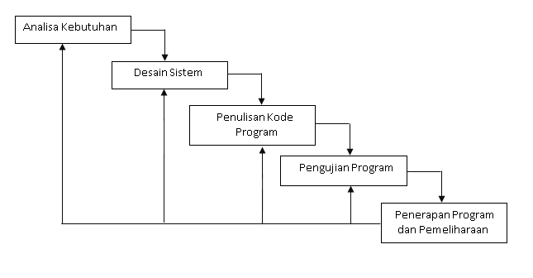
Metode Pengembangan Sistem
Gambar 1.1 Waterfall(Rosa,2014)

Slide 11
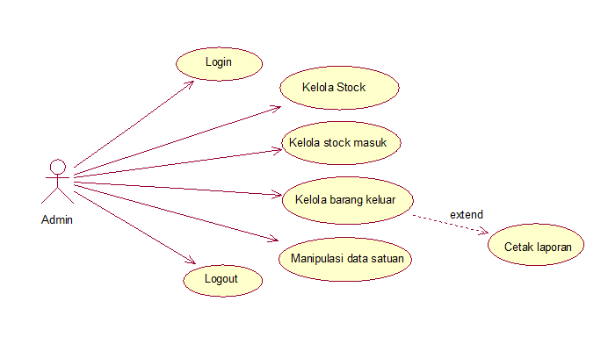
Usecase Diagram

Slide 12
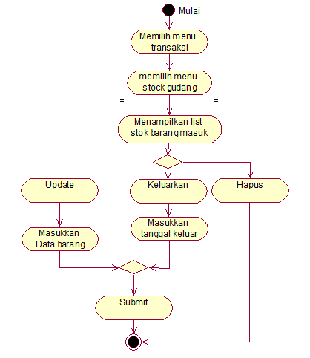
Activity Diagram Kelola Stock Barang Masuk

Slide 13
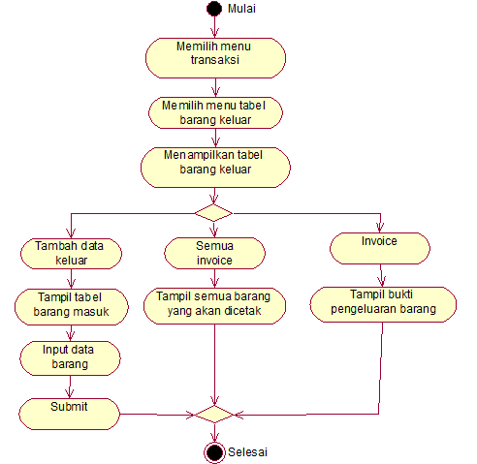
Activity Diagram Kelola Barang Keluar

Slide 14
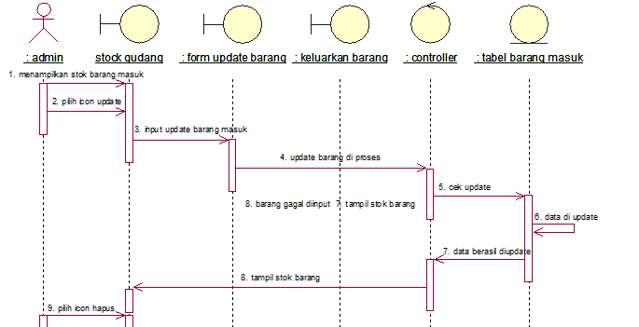
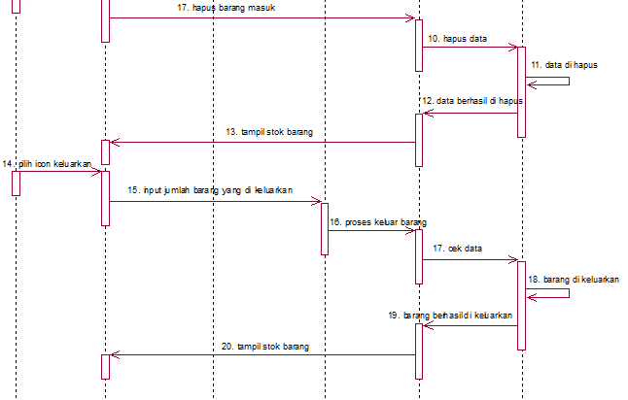
Sequence Diagram Kelola Stock Barang Masuk

Slide 15
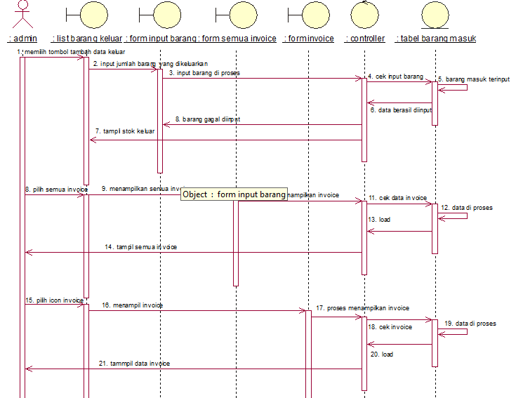
Sequence Diagram Kelola Barang Keluar

Slide 16
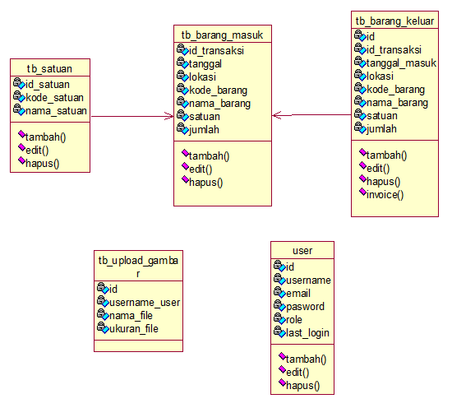
Class Diagram

Slide 17
Kesimpulan dan saran
Kesimpulan
Dengan adanya sistem inventori gudang ini diharapkan dapat memaksimalkan dan menambah efisiensi waktu admin di gudang.
Data stok pergudangan dapat dipantau oleh admin sehingga mempermudah pengolahan data.
Saran
Sistem ini dapat dikembangkan untuk lebih besar lagi menjadi seperti system POS (Point of sel).
Sistem ini dapat dikembangkan lagi sesuai dengan kebutuhan perusahaan tidak hanya bahan mentah missal di tambah company profile perusahaan dan kebutuhan barang jadi.

